Slide 1



Slide 2





Slide 3



Slide 4

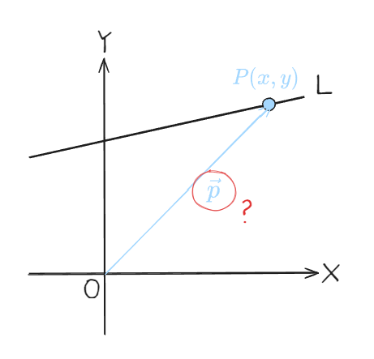
Notes:
P점은 직선 위 어디에나 있어도 되므로 벡터의 직선의 방정식이라고 할 수 있다.

Slide 5

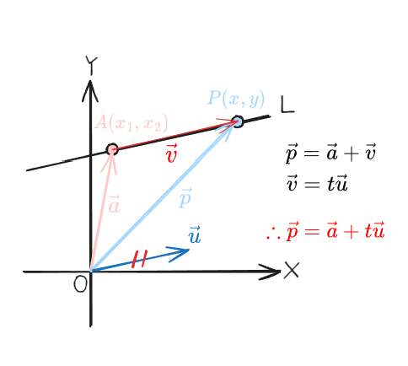
Notes:
벡터의 합성 (덧셈) 설명 -> 벡터 p를 찾을 수 있다.
벡터의 동등성 설명 -> 크기와 방향이 같다면 어떤 위치에 있어도 동일한 벡터다.
v와 평행한 방향벡터 u에 어떤 실수를 곱해서 v가 나오는 값이 있을 것이다. 그 값을 t라고 놓고 식 정리

Slide 6



Slide 7

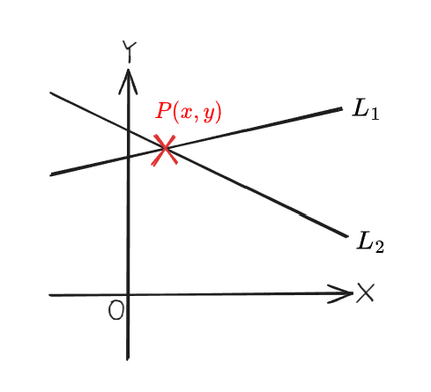
Notes:
두 직선이 교차하면 당연히 교점이 생긴다.

Slide 8

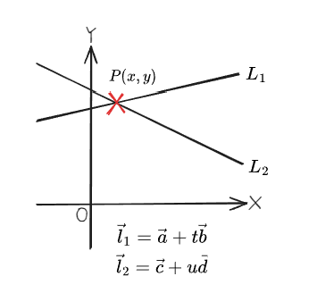
Notes:
L1 직선 위의 한 점이 스몰 l1 으로 표기 -> l2도 동일하게 설명
직선에서 교점을 찾는 것이니까 스몰 l1 = l2 가 되는 점을 의미한다.

Slide 9

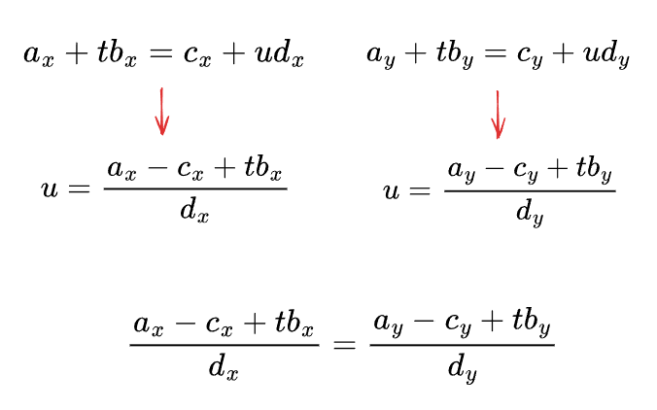
Notes:
스몰 l1과 l2를 각각 x성분 y성분으로 분리해서 본 것
t 값을 얻기 위해 u에 대해서 정리해보면 t 값이 남고 나머지는 좌표값으로 대체된다.
여기서 분모 분자에 dx dy 를 곱하고 t 항과 그렇지 않은 항을 따로 나눠주면 다음과 같다.

Slide 10

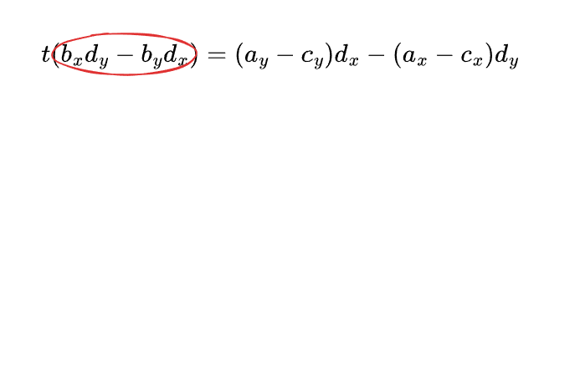
Notes:
그럼 이제 여기서 남은 t값에 대해서 정리해보는데 t항을 잘 보면 외적의 식과 같은 걸 알수 있음
오른쪽도 잘 정리하면 외적 식으로 나타낼 수 있을 것으로 보이니까 얘를 정리해보자

Slide 11
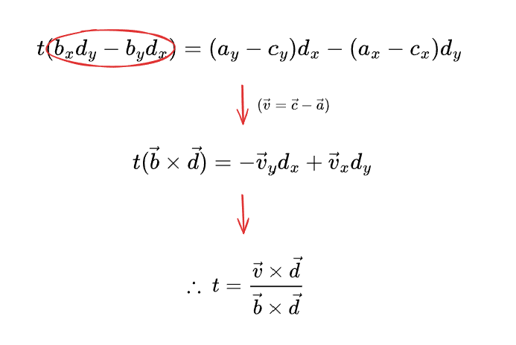
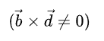
Notes:
그래서 정리를 해보면 v를 c – a 라고 했을 때 중간의 식을 찾을 수 있고
이것도 잘 보면 v와 d의 외적을 나타내는 것을 알 수 있음
따라서 t는 마지막 식과 같이 나타나고 분모는 당연히 0이 되면 안되니까 제한 조건이 생김

Slide 12



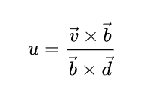
Notes:
그럼 이 제한조건이 뜻하는 바가 무엇? -> 교점의 좌표를 찾기로 했음 하지만 분모가 0이면 교점이 생기지 않는다고 생각해볼 수 있음
따라서 t의 의미는 스몰 l1의 점의 위치를 의미한다고 볼 수 있고, 스몰 l2는 u가 그것을 결정해 줄 것임
스몰 l2의 u 값을 구하는 식은 결과적으로 화면의 분자 식을 잘 보면 v와 d 외적 대신 b가 외적된다는 것만 바뀐 것

Slide 13
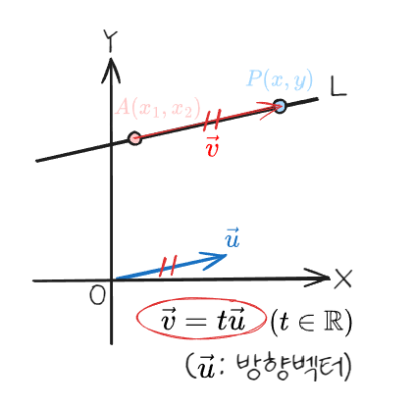
Notes:
방금까지는 직선의 교점 위치를 찾은 것임
방향벡터의 좌표를 바꾸면 쉽게 알 수 있다.

Slide 14
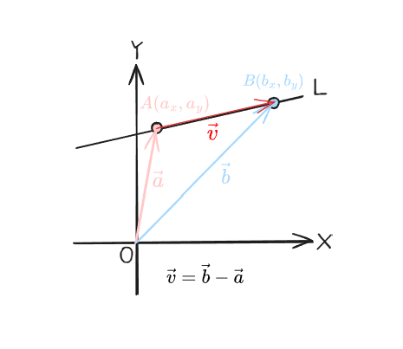

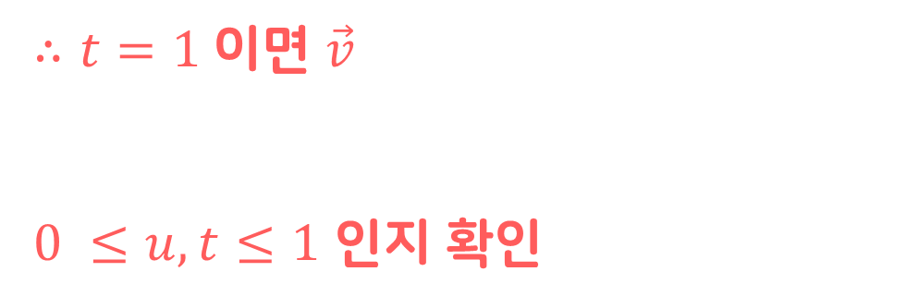

Slide 15


Notes:
이 알고리즘을 쓸 수 있는 문제로 백준에 골드 3, 2, 플래티넘 4 로 책정된 선분교차 123 문제 있음 흥미있으면 풀어봐도 좋을것 같다.
이 외에도 교차점을 구하진 않는데 교차하는지 여부만 검사하는 CCW 알고리즘 같은것도 있다.

Slide 16



Slide 17


Slide 18


